Slide 1
Sydän- ja verisuonisairaudet

Slide 2
Sydän- ja verisuonitaudeiksi kutsutaan sairauksia, jotka huonontavat sydämen tai muun verenkiertoelimistön, mm. ääreisverenkierron tai keskushermoston verenkierron, normaalia toimintaa.
Yleisimpiä sairauksia ovat sepelvaltimotauti, sydämen vajaatoiminta,
aivoverenkiertohäiriöt (aivohalvaus tai ohimenevä verenkiertohäiriö, TIA),
kohonnut verenpaine ja rasva- aineenvaihduntahäiriöt.

Slide 3

Oireet
Yleisimmät yhteiset oireet :
hengästyminen jo pienestäkin rasituksesta,
päänsärky, huimaus, heikotus,
hengenahdistus,
rinnassa, hartioissa tai olkavarsissa tuntuva puristava kipu

Slide 4
Taudille altistavat tekijät
Perimä ja elintavat :
ravinnon rasvapitoisuus ja rasvan laatu,
veren korkea kolesterolipitoisuus (erityisesti LDL- kolesterolin osuus),
tupakointi ja kohonnut verenpaine
Ikääntyessä riski sairastua kasvaa.

Slide 5

Tautia ehkäisevät tekijät
Verenpaineeseen voi vaikuttaa vähentämällä ylipainoa, suolan ja alkoholin liiallista käyttöä, sekä liikkumalla säännöllisesti.
Veren kolesterolipitoisuuden tulisi olla alle 5mmol/l
Kolesterolipitoisuutta voidaan alentaa välttämällä tyydyttynyttä rasvaa ja lisäämällä monityydyttymättömien rasvojen määrää ruokavaliossa.

Slide 6
Yleisyys Suomessa
Sydän- ja verisuonisairaudet muodostavat yhdessä suurimman yksittäisen kuolinsyiden ryhmän Suomessa
Vuonna 2012 sepelvaltimotautiin kuoli yhteensä 11 591 henkilöä, t
työikäisiä kuoli 1252 henkilöä, ja heistä miehiä oli 83 prosenttia.
Verisuonielimistön sairaudet aiheuttavat edelleen vajaan puolet työikäisten kuolemista Suomessa.

Slide 7
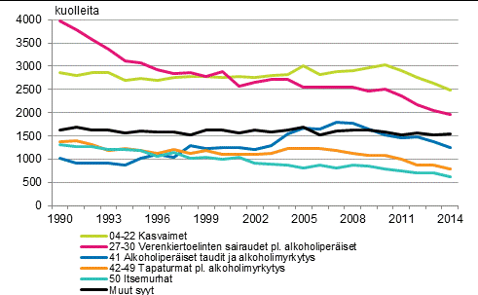
Työikäisinä kuolleiden kuolemansyyt 1990–2014

Slide 8
Hoitomahdolli-suudet
Yleensä jopa vain elintapojen muutos voi ehkäistä sairauden etenemistä tai estää sairauden tulon kokonaan
Kohonneen verenpaineen ja kolesterolin lääkehoito aloitetaan yleensä vasta sen jälkeen, jos elintapahoito (yleensä 3–6 kuukautta) ei ole riittänyt.
Katetri- ja leikkaushoidolla pystytään korjaamaan monia sydän- ja verisuonisairauksia. Tahdistinhoidolla voidaan auttaa rytmihäiriö- ja sydämen vajaatoimintapotilaita.

Slide 9
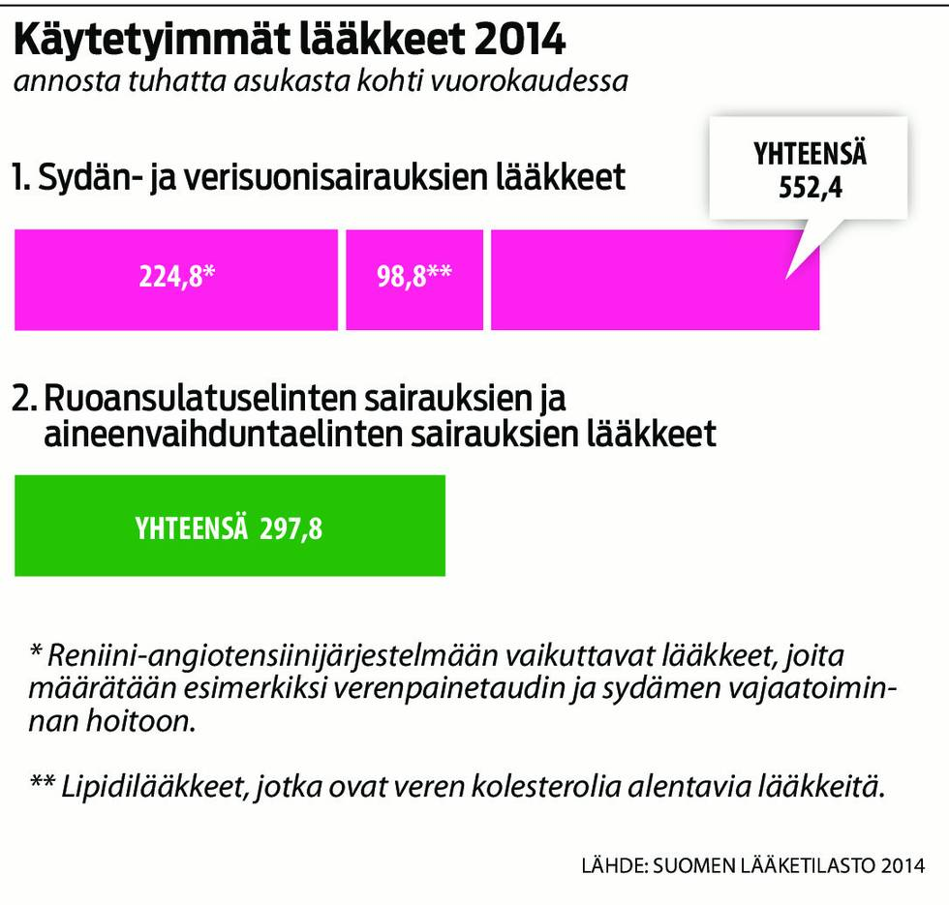

Slide 10
Kustannukset
Vuonna 2012 Kela korvasi 13 000 sairauspäivärahakautta (4 % kaikista) sydän- ja verisuonitautidiagnooseilla.
Lääkkeiden erityiskorvausoikeudet jakaantuivat vuoden 2012 lopulla tautiryhmittäin seuraavasti:
kohonnut verenpaine 489 000,
sepelvaltimotauti 184 000,
kohonnut kolesteroli (ja sepelvaltimotauti) 94 000,
sydämen vajaatoiminta 37 000,
rytmihäiriöt 47 000.

